Slide 1
Integrierte Intelligente Sensoren
Prof. Dr. rer. nat. Wilhelm Stork

Slide 2
Seminar: Wir machen ein Patent
Aus vielen Publikationen der vergangenen Jahre wissen wir, dass Deutschland gegenüber seinen Konkurrenten auf dem Weltmarkt im Patentsektor stark zurückgefallen ist. Dieser Mangel hat bereits zu erheblichen Nachteilen deutscher Unternehmen am Weltmarkt geführt. Neuerdings hat sich die Situation zwar verbessert, aber Know-How im Patentwesen ist bei Absolventen der Ingenieurwissenschaften noch immer selten und durchaus gefragt.
Bereits während des Studiums wollen wir den Ingenieurstudenten als zukünftigen Erfindern grundlegende Vorgehensweisen beim Erfinden und elementare Kenntnisse des Patentwesens vermitteln.
Ziel der Veranstaltung ist das Machen einer Erfindung und die Verfassung einer Patentschrift über diese Erfindung. Wer will kann die Erfindung auch beim Deutschen Patentamt einreichen.
In den ersten Stunden wird eine einfache Einführung in das Patentwesen geboten. Danach sollen kleinere Arbeitsgruppen versuchen, etwas zu erfinden und diese Erfindung in Form einer Patentschrift niederzuschreiben und einzureichen.
Vorbesprechung: Mittwoch, 25.4.2011, 17:30 im NTI

Slide 3
Seminar: Eingebettete Systeme
(Cyber Physical Systems)
Umfang:
  Recherche
  Internet, Literatur, Patente, Produkte
    Recherchetechniken
    Quellen
    Wo finde ich wie was
  Handout / Ausarbeitung
  strukturierte Zusammenfassung der Ergebnisse ca. 20 Seiten
    Strukturierung
    Dokumentaufbau
  Vortrag:
  ca. 10-15 Minuten in der Arbeitsgruppe
    Präsentationslayout
    Präsentationstechniken
Ideale Vorbereitung auf Studien- / Diplomarbeiten
Vorbesprechung: Donnerstag, 03.05.2012: 16:00 im R.3.39 Geb.30.10 3.OG

Slide 4
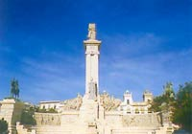
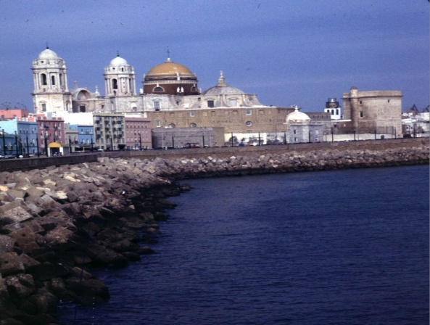
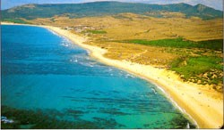
Universidad de Cádiz, España
Erasmus Socrates-Programm, http://www.uni-karlsruhe.de/~akad/deutsch/studimaus/sokrates.html
Lehre:
  Elektrotechnik, Automatisierungstechnik
  Informatik
Auslandssemester:
  Studierende im Hauptstudium an den Fakultäten für Elektrotechnik und Informationstechnik, Wirtschaftswissenschaften und Informatik
  Studienleistungen werden anerkannt
  Finanzielle Förderung durch die EU
Dauer: z.B. ein Semester
Kontakt: W. Stork (ITIV, R216)
Plaza San Antonio
Jerez de la Frontera
Sierra de Grazalema

Slide 5

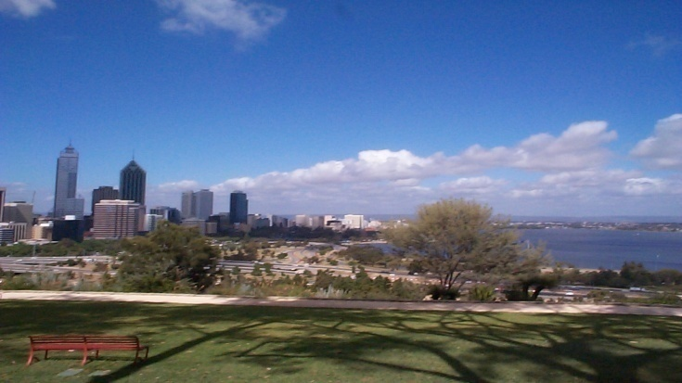
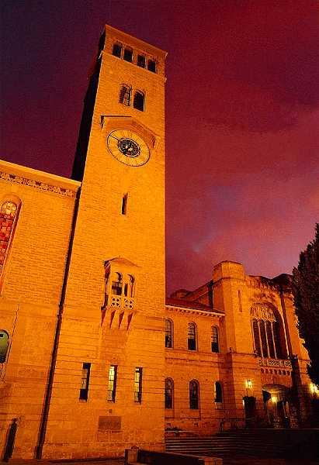
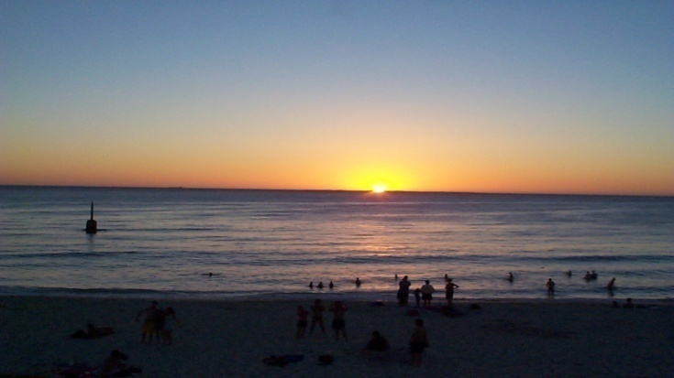
University of Western Australia, Perth
Optical and Biomedical Engineering Laboratory (OBEL), http://obel.ee.uwa.edu.au
Forschung: Optische Messtechnik und Medizintechnik
  Optische Kohärenztomografie (z.B. dynamischen Atemwegvermessung, Hautvermessung, ...)
  Spektroskopie (z.B. Hautkrebs-Früherkennung, ...)
Studienarbeiten + Praktika:
  Hardware Entwicklung (analoge Signalerfassung und Aufbereitung)
  Softwareentwicklung (Steuerung komplexer Mess-Systeme und anschließende Signalverarbeitung)
  Theoretische Grundlagen & Algorithmen (Hautmodellierung, Optische Messverfahren und Algorithmen zur Signalverarbeitung)
Dauer: mind. 6 Monate empfohlen
Kontakt: W.Stork (ITIV, R216)
Perth Skyline
University
Cotteslohe Beach

Slide 6
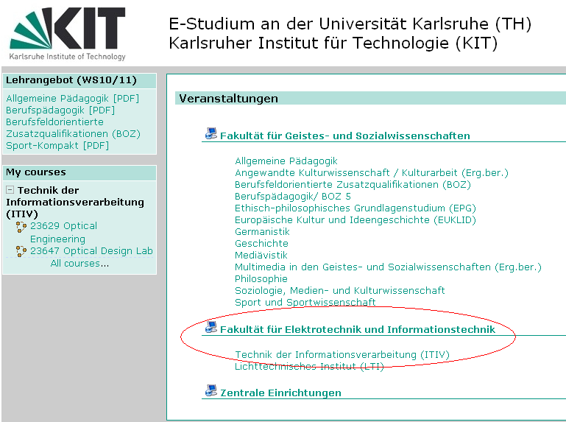
Organization
Vorlesungsunterlagen von E-Studium
  finden Sie unter: https://estudium.fsz.kit.edu/
  Mit Zugangschlüssel: MSTstudent2011

Slide 7
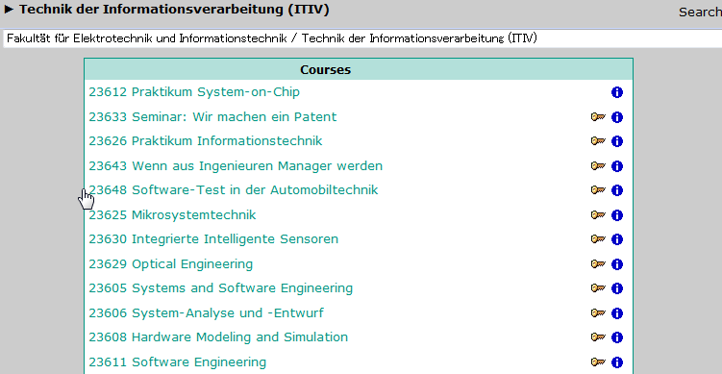
Organization

Slide 8
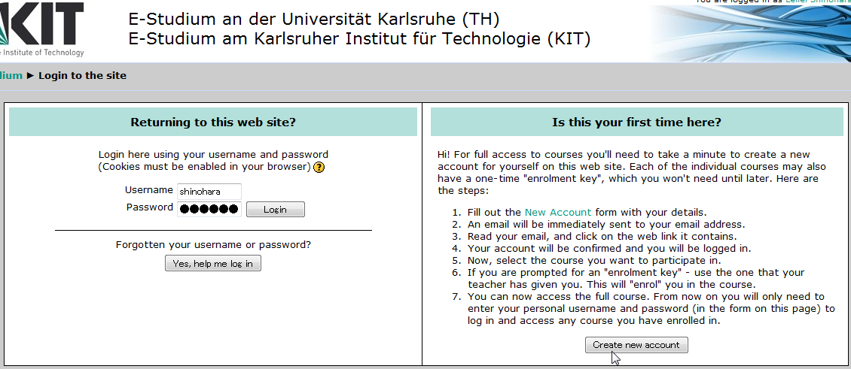
Organization

Slide 9
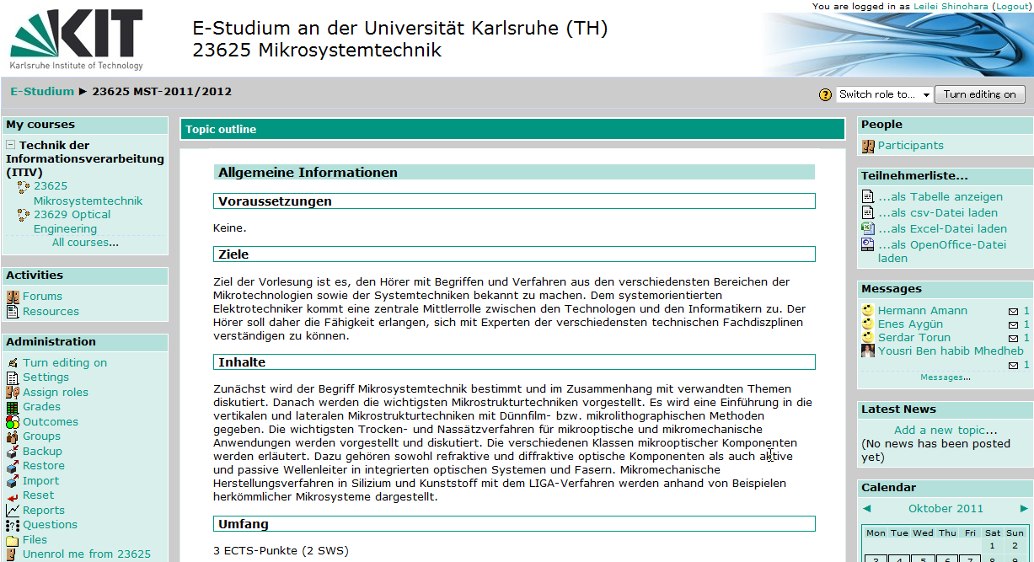
Organization

Slide 10
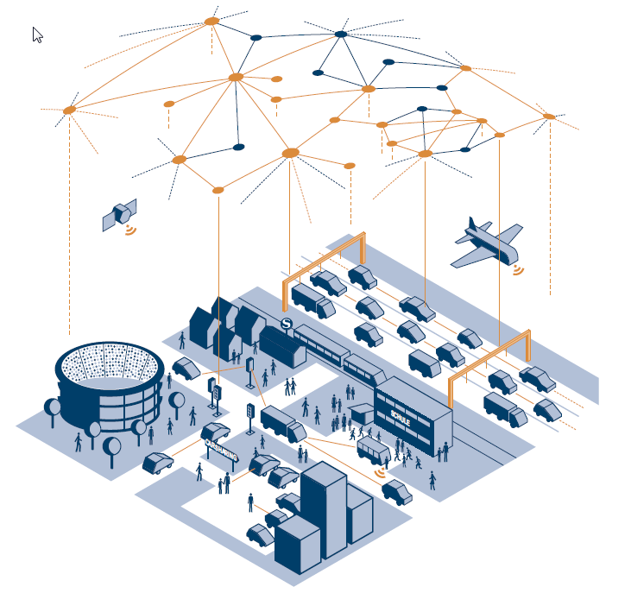
Vernetzte Welt der Zukunft – Neue Forschungsagenda
(Cyber Physical Systems - CPS)
Acatech 2011www.acatech.de, NSF 2009, www.nsf.gov

Slide 11
Cyber
Cyber ist ein altgriechisches Präfix und bedeutet Steuerung (κυβέρνησις kybérnesis) – ursprünglich die Steuerkunst des Seefahrers. Norbert Wiener bezog 1948 den Begriff zuerst auf Datenverarbeitung, in seinem Buch Kybernetik – Regelung und Nachrichtenübertragung in Lebewesen und Maschinen. Der englische Originaltitel lautete Cybernetics or control and communication in the animal and the machine. Die Geschichte der Informatik und des Computers begann und parallel dazu die Karriere des Begriffs Cyber.
Cyber ist auch der Markenname eines Großcomputers der Control Data Corporation (1970er und 1980er Jahre), der lange als die leistungsfähigste Rechenmaschine der Welt galt.
Die entsprechende Medienaufmerksamkeit machte das Präfix Cyber zu einem populären Wortbestandteil der jugendlichen (90er PC- und Internetwelt) Computergeneration. (Cyberpunk, Cyberkultur, Cybernaut, Cyberspace, Cyborg etc.).

Slide 12
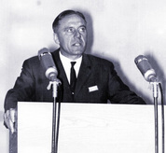
Kybernetik
Karl Steinbuch (* 15. Juni 1917 in Stuttgart-Cannstatt; † 4. Juni 2005 in Ettlingen) war ein deutscher Kybernetiker, Nachrichtentechniker und Informationstheoretiker.
Steinbuch gilt als „Theoretiker der informierten bzw. falsch programmierten Gesellschaft“ (Stefan Rieger 2003) und einer der Pioniere der deutschen Informatik, mit seiner Lernmatrix als Pionier der künstlichen neuronalen Netze, sowie als Mitbegründer der künstlichen Intelligenz und der Kybernetik. Er prägte den Begriff Kybernetische Anthropologie.
Er war der Gründer von ?

Slide 13
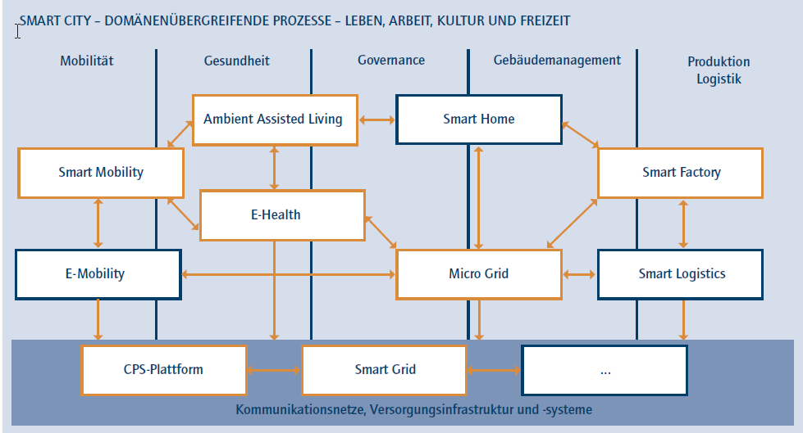
Smart Life – Vernetzung aller Lebensbereiche

Slide 14
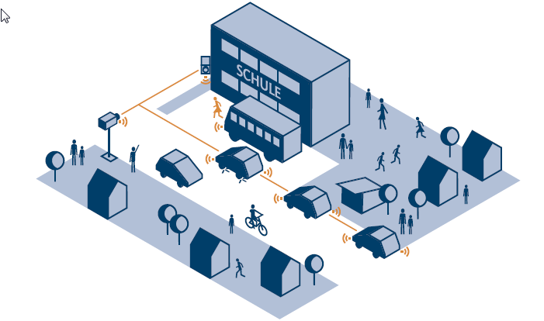
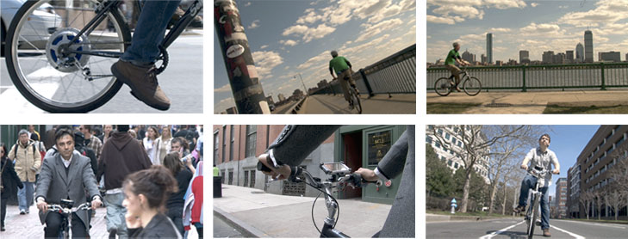
Smart Mobility
Smart Cities (MIT Media Lab)

Slide 15
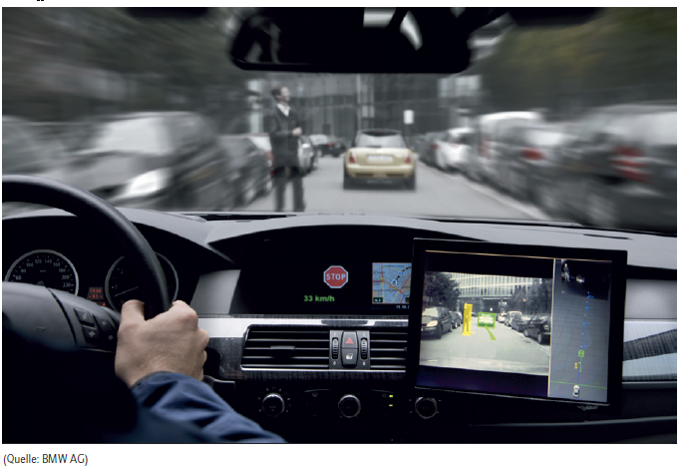
Vernetzte intelligente Sensorik im Fahrzeug

Slide 16
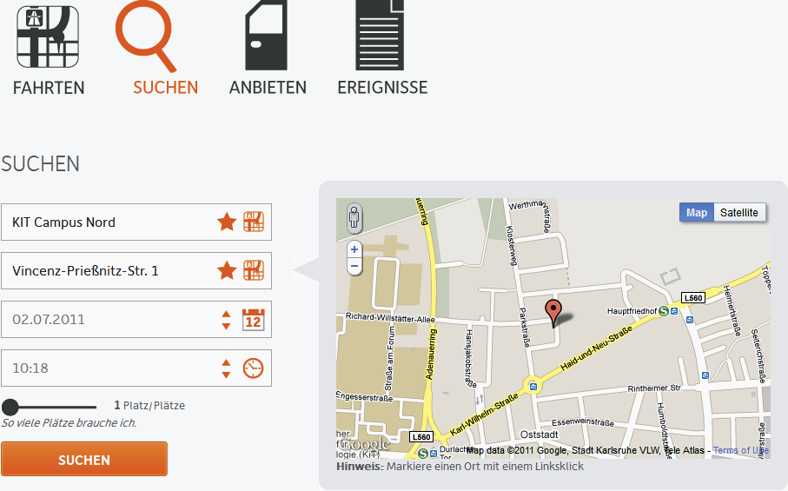

Pocket Taxi auf dem Smart Phone

Slide 17
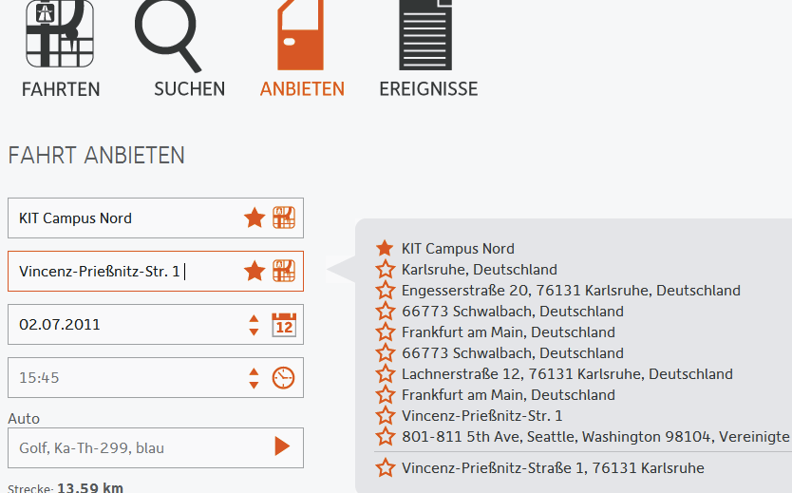
Pocket Taxi

Slide 18
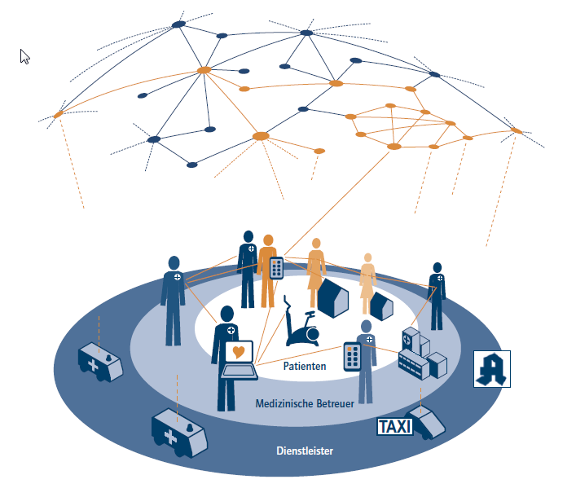
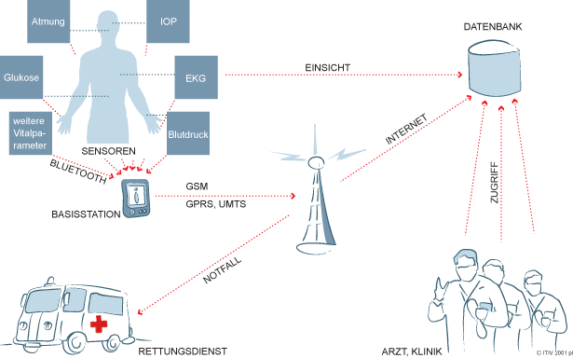
Smart Health
Acatech 2011 ITIV 2001

Slide 19
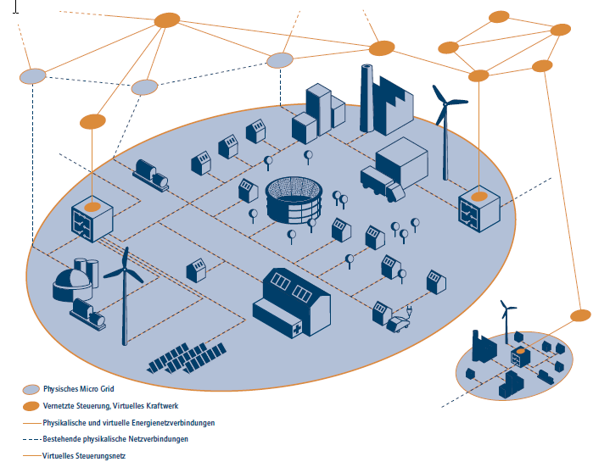
Smart Grid for Smart Energy

Slide 20
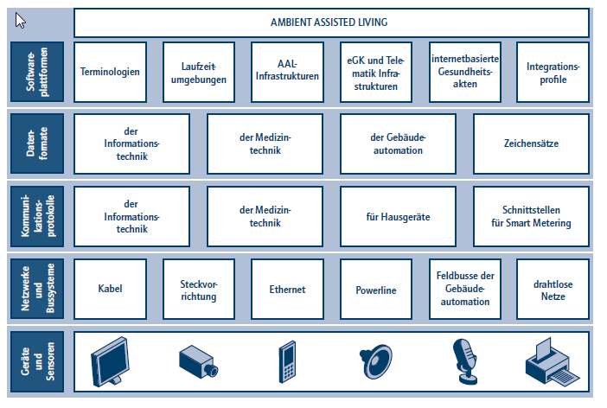
Ambient assisted Living
Vernetzte Sensoren in der Umgebung assistieren uns im Alltag

Slide 21
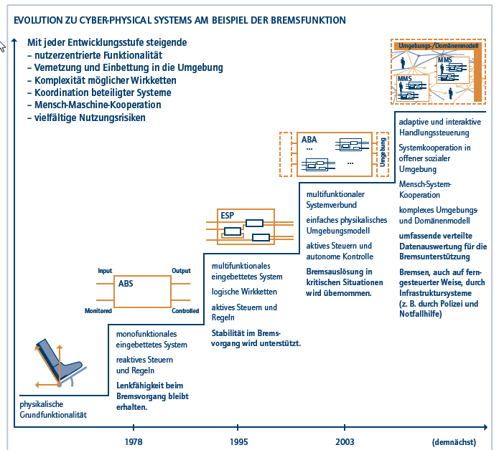
Entwicklung der Bremse hin zum CPS System

Slide 22
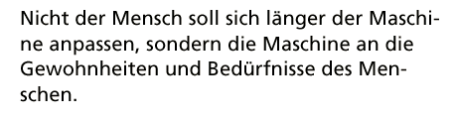
Leitsatz neuer Technologien

Slide 23
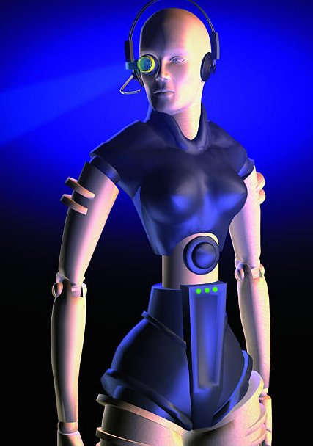
Vision aus Star Trek

Slide 24
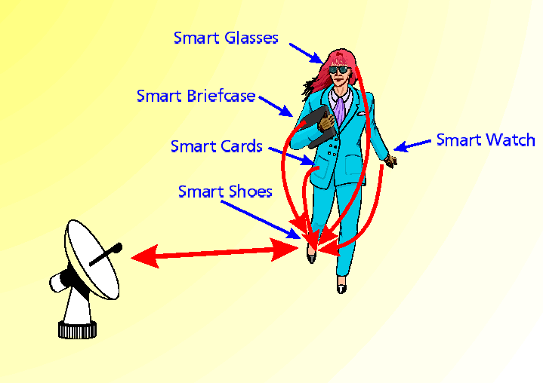
Smart personal equipment

Slide 25
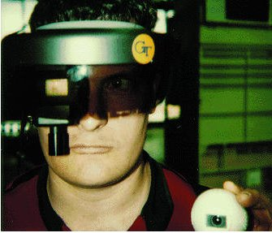
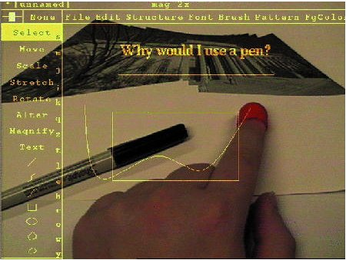
Cyberbrille und virtueller Stift

Slide 26
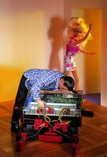
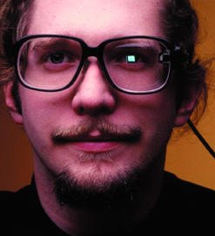
CPS im Alltag: Barbie ade - Fernsehen im Auge

Slide 27
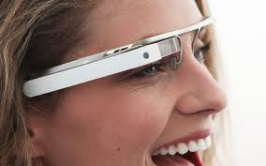
CPS im Alltag: Barbie ade - Fernsehen im Auge
Google 2012

Slide 28
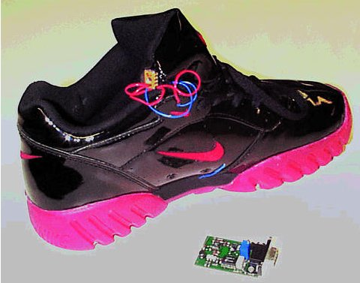
Intelligenz im Schuh

Slide 29
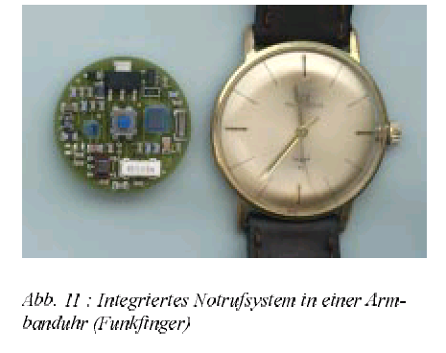
Funknotruf in Armbanduhr

Slide 30
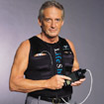
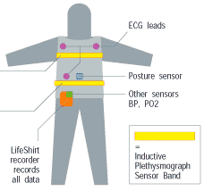
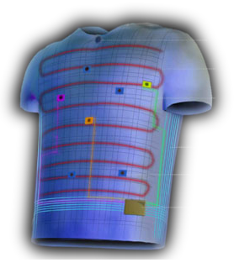
Vision: „wearables“
Vivometrics LifeShirt: Recorderbasiert
Anwendung:
Atmungsmonitoring
erweiterbar
Sensatex SmartShirt:
(„wearable Motherboard“)
integrierte Kommunikations-einheit
Notes:
Überleitung: Vision, weil Hauptproblem: Energieversorgung

Slide 31
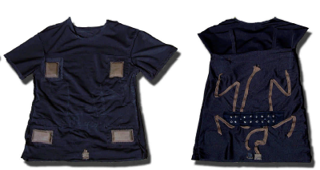
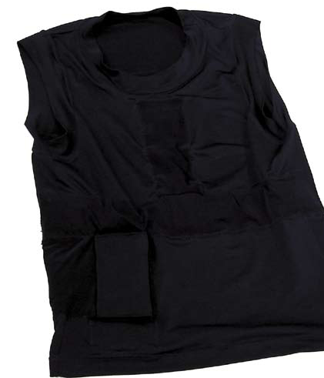
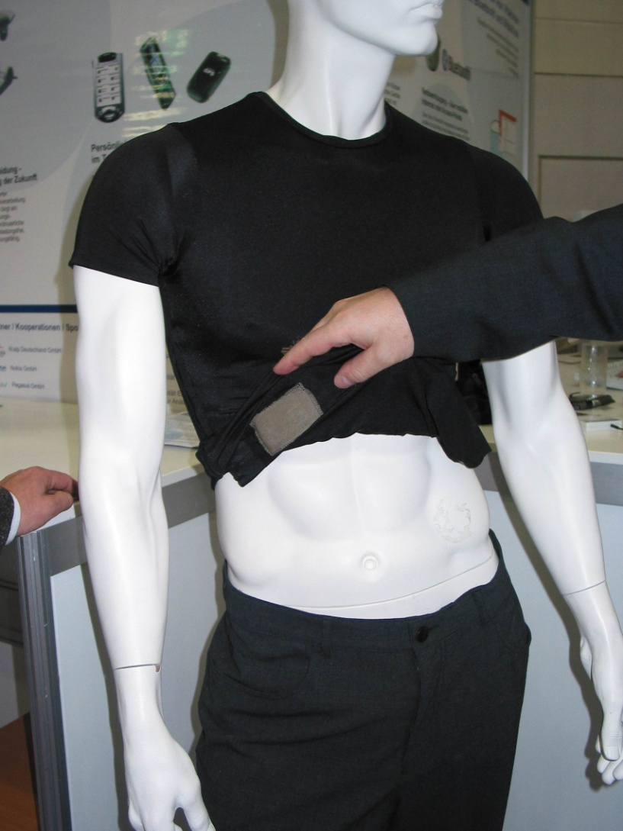
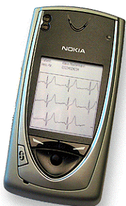
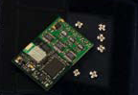
EKG T-Shirt mit BlueTooth Kommunikation
Elektroden
Leiterbahnen
Flexible Leiterplatten für Bluetooth-EKG
Waschbare Textilelektroden für den Dauereinsatz

Slide 32
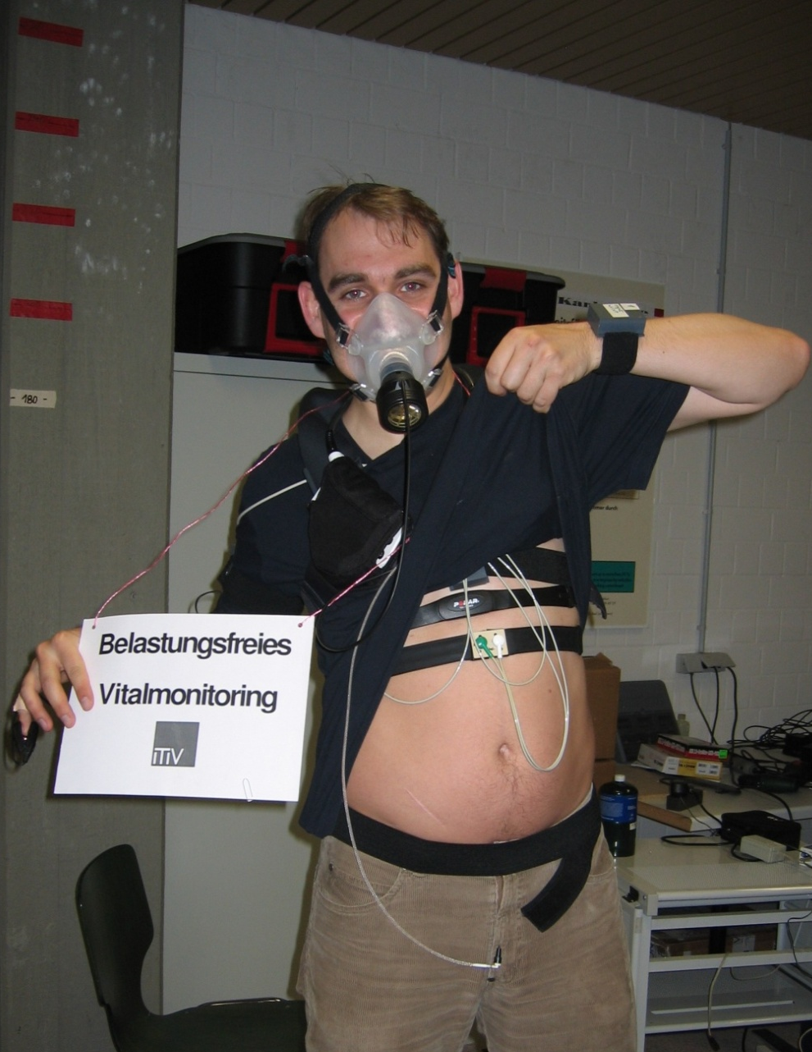
Experimentalsystem für Bewegungs- und Kreislaufmonitoring
5 Beschleunigungssensoren
Herzfrequenzmessung
Pulsoxymeter
Blutdruck kontinuierlich
CO₂ Konzentration in der Atemluft für die Kalibrierung des Energieumsattes aus den Aktivitätssignalen
Aktivitätsklassifizierung
Energieumsatz

Slide 33
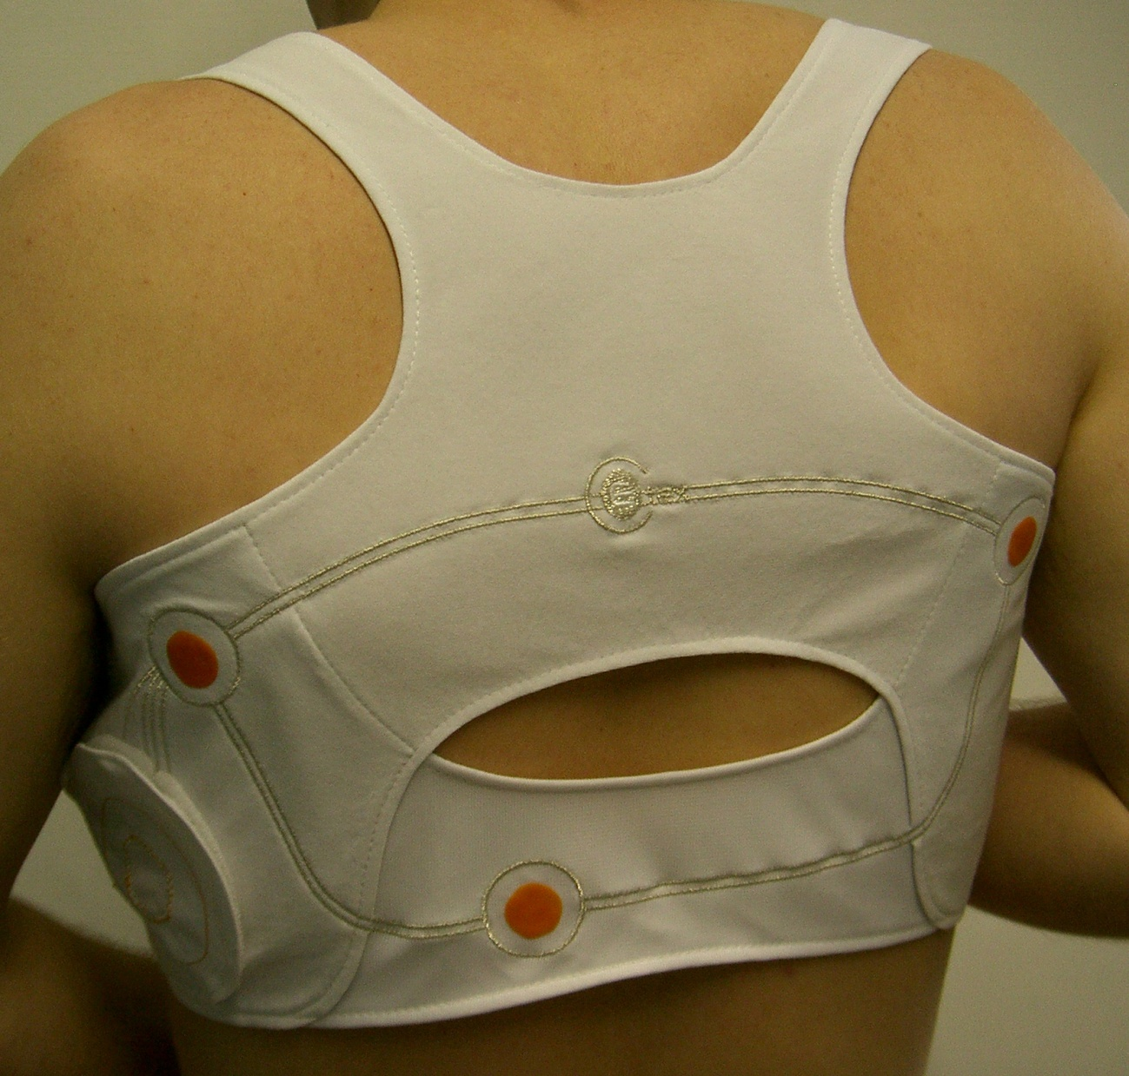
Unterziehjacke für Bewegungs-,Haltungs- und Kreislaufmonitoring
Leiterbahnen
Elektronik-Funk
EKG-Elektroden
Beschleunigungssensor
Design by Karin Wittmann

Slide 34
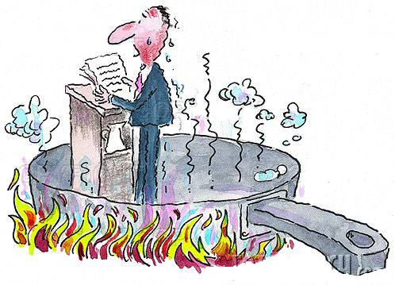
Bekanntlich wird es wärmer …
… manche Berufsgruppen können ihre Kleidungsgewohnheiten leichter umstellen als andere….

Slide 35
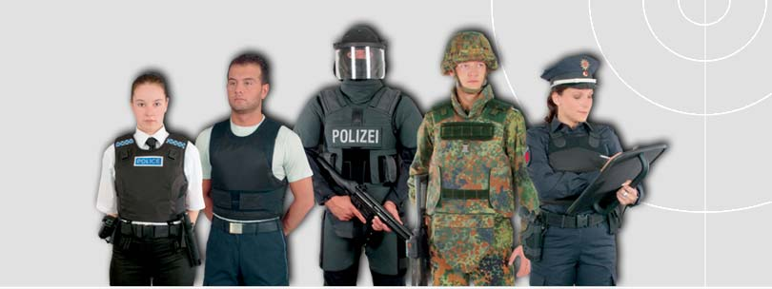
… wie bspw. Polizei oder Militär
Ballistische Schutzwesten sind bedingt durch ihre mechanische Schutzfunktion auch thermisch isolierend und belasten den Körper bei hohen Außentemperaturen

Slide 36
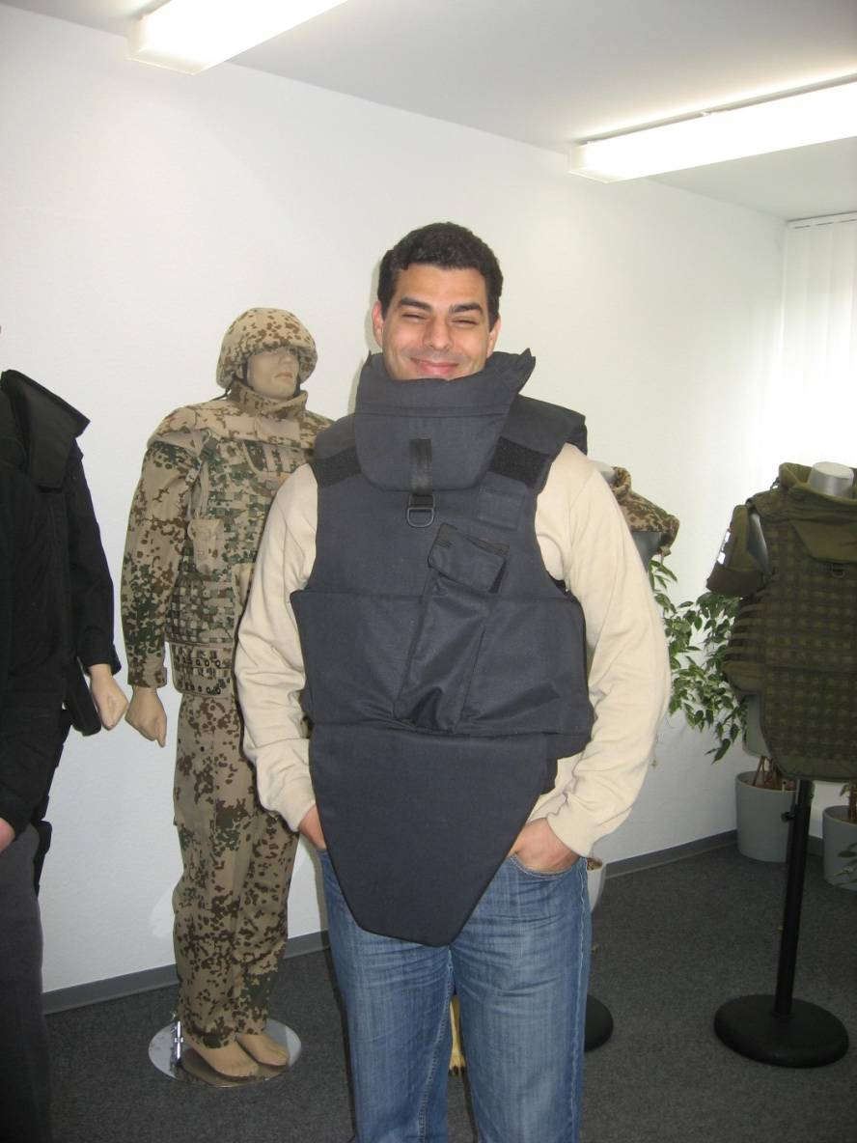
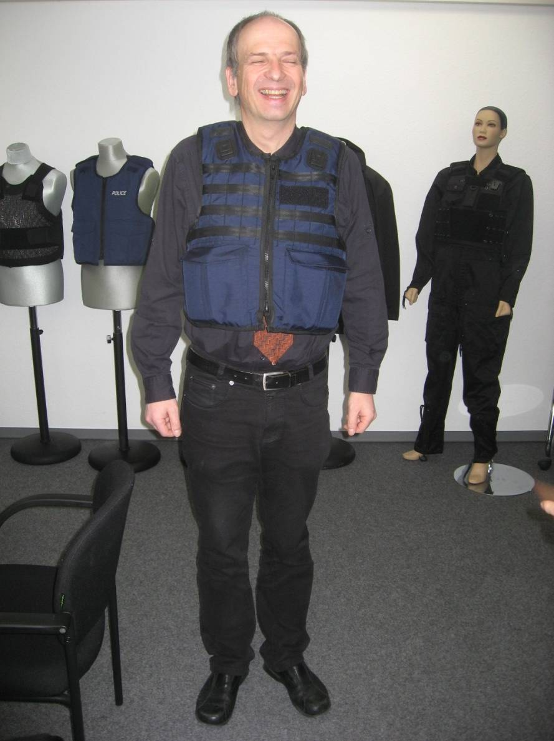
Klimatisierte Ballistische Schutzwesten

Slide 37
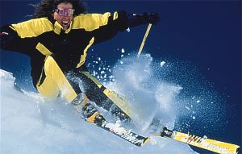
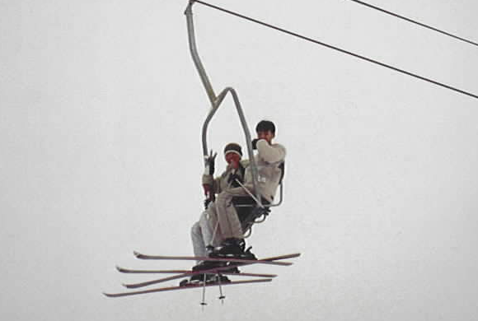
Extreme Wechsel der körperlichen Belastung
  Z.B. Skifahren
    Extreme Änderung der körperlichen Anstrengung
    Wunsch Kleidung, die ihre Isolation der Aktivität anpasst
Abfahrt: > 500 Watt
Benutzung des Skilifts: 100 Watt

Slide 38
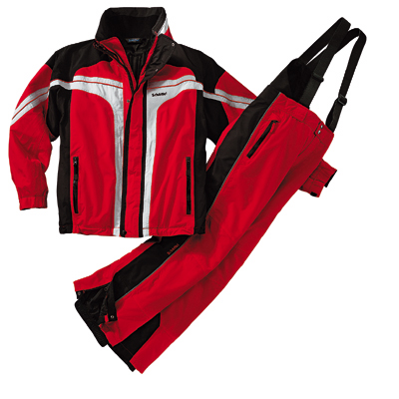


Stand der Technik
Wintersportjacken z.B. von Schöffel mit Airvatage System von Gore
Änderung der Isolation durch integrierte aufblasbare Luftkammern
unkomfortabel zu benutzen
Benutzer reagiert zu spät
Notes:
Bekleidungsindustrie hat Problem erkannt.
bei ständigem Wechsel des Energieumsatz nicht praktikabel

Slide 39

Sensorsystem zur Klimasteuerung
Mess-System:
  Temperatur
    Arm, Achsel, Rücken
  Feuchtigkeit
  Atemfrequenz und Atemvolumen
Schätzen des Energieumsatzes aus Atemfrequenz und Atemvolumen
Temperatur
Feuchtigkeit
Atmung

Slide 40


Prototyp
  Bedienung über Smartphone
  Batterielaufzeit > 10h
  Gewicht ~ 200g
Erster Prototyp:
  Schöffel Jacke mit Airvantage System
  Luftpumpe im Kragen
  Elektronik und Akku in Innentasche

Slide 41


Tragbare Vitalsensoren: Hautwiderstand und Blutdruck

Slide 42
Inhalt
Allgemeine Einführung
Sensoren
  Marktüberblick
  Integrated Smart Sensors
Physikalische Messwandler
  Mechanische Messwandler
  Optische Messwandler
  Chemische Messwandler
  ...
Signalverarbeitung
  Grundlagen: Information und Rauschen
  Analog-Digital Wandlung
  Digitale Signalverarbeitung für Sensor-Systeme
  Informationsverarbeitung
Aktuelle Themen
  Drahtlose Sensornetzwerke
Notes:
Johannes: Hinzugefügt: WSN Unterpunkt

Slide 43
Inhalt II
Einführung in Intelligente Sensore-Systeme
(ca. 1.5 Vorlesungsblöcke)
Mikrotechnische Messwandler
(ca. 5 Vorlesungsblöcke)
Signalaufbereitung und –Verarbeitung
(ca. 3.5 Vorlesungsblöcke)
Smart Textiles and Smart Clothing (1 Vorlesungsblock)
Notes:
Johannes: ? Warum gibt es zwei Inhaltsfolien? Könnte man auch in die vorige Folie integrieren. Bleibt noch Platz für eine WSN Einführung?

Slide 44
Literatur
Heyne, Georg: „Elektronische Messtechnik: eine Einführung für angehende Wissenschaftler“, Oldenbourg, 1999
van der Horn, G.; Huijsing, J.: „Integrated Smart Sensors – Design and Calibration“, Kluwer Academic Publishers, Dordrecht, 1998
Hoffmann, J: „Handbuch der Messtechnik“, Hanser, München, 1999
Swanson, D.: „Signal Processing for Intelligent Sensor Systems“, Marcel Dekker Inc., New York, 2000
Menz, W., Mohr, J., Paul, O.: „Mikrosystemtechnik für Ingenieure“, Wiley-VCH, 3. Auflage, 2005
Mukhopadhyay, S. C.: „Smart sensors and sensing technology”, Springer, Berlin, 2008
Notes:
Johannes: Literaturliste ist zu alt. Gibt es vielleicht aktuellere Bücher? -> 2 andere mit neuer Jahreszahlen dazugemacht und zwei weggelassen (sieht meiner Meinung nach einfach besser aus, wenn auch einmal 2008 steht)
Weggelassen:
Kiencke, „Messtechnik“
Fatikow, Rembold, Mikrorobotik, Springer

Slide 45

Allgemeiner Aufbau eines Mikrosystems

Slide 46
Physikalische Größen
Signalform
Beispiele für Messgrößen
Thermisch
Temperatur, Wärmefluss, -leitfähigkeit oder -kapazität, Entropie
Strahlung
Elektromagnetische Wellen von γ-Strahlen bis Radiowellen
Mechanisch
Kraft, Druck, Torsion, Massenfluss, Amplitude von Dichtewellen (Akustik)
Magnetisch
Magnetische Permeabilität, Magnetfeldstärke, Magnetisierung
Elektrisch
Ladung, Strom, Kapazität
Chemisch
Gaskonzentration, Toxizität, Geruch, Feuchtigkeit, ph-Wert
Biologisch
Zucker, Proteine, Hormone, Gene
Notes:
Warum ist „Mechanisch“ Fett?

Slide 47
Klassifikation von Sensoren
Passiv/Aktiv:
  Passiv: Sensor generiert elektrisches Signal ohne ext. Stromversorgung (z.B. Piezoelektrischer Sensor, Thermogenerator)
  Aktiv: Sensor benötigt externe Stromversorgung zur Messwandlung oder zur Anregung
Digital/ Analog:
  Analog: Sensor liefert ein im Zeit- und Wertbereich kontinuierliches Signal (Physikalische Messwandler sind i.A. analog)
  Digital: Sensor liefert ein zeit- und wertdiskretes Ausgangssignal (z.B. Inkrementalgeber)
  Intelligente Sensorsysteme basieren i.A. auf analogen Messwandlern, liefern aber ein digitales Ausgangssignal. Digitale Ausgangssignale lassen sich leichter verarbeiten und übertragen.
Struktur der Messschaltung:
  Reihenstruktur (deflection mode)
  Parallelstruktur (meist als Brückenschaltung)
  Kreisstruktur (Gegenkopplung, Null mode)
Notes:
Johannes: Folie neu gestaltet (ursprgl. Folie kommt danach nochmal)

Slide 48



Weltmarkt Sensoren
Quelle: AMA Fachverband für Sensorik
Notes:
Johannes: Leider waren keine aktuellen Umsatzzahlen zu finden, die ursprgl. Grafik ist rechts von der Folie

Slide 49
Marktvolumen Mikrosystemtechnik
Marktvolumen mikromechanischer Sensoren (Mio. $)
Quelle: Nexus Market Analysis for Microsystems III: 2005-209
Notes:
Johannes: Aktualisiert und geändert (alte Folie und Grafik ist rechts)

Slide 50
Markt für mikromechanische Sensoren nach Regionen (Quelle: ZVEI)
Notes:
Johannes: Aktuelle Zahlen? Dieser Kuchen scheint mir seltsam. Leider finden sich keine aktuellen Zahlen.

Slide 52
Integrated Smart Sensors: Definition
Intelligente Sensors-Systeme (Integrated Smart Sensors)
  A device that combines a sensing element and a signal processor on a single integrated circuit [E. T. Powner and F. Yalcinkaya, 1995, “Intelligent sensors: structure and system,” in Sensor Review 15(3), pp. 31-34]
  A smart sensor is a sensor that provides functions beyond those necessary for generating a correct representation of a sensed or controlled quantity. This function typically simplifies the integration of the transducer into applications in a networked environment (IEEE 1451.2).

Slide 53
Intelligente Sensoren und ihre Umgebung

Slide 54
Sensoren und Aktoren in elektronischen Steuersystemen

Slide 55
Eigenschaften Intelligenter Sensoren
Integration des eigentlichen Sensors (Signalwandlers) sowie analoger und digitaler Signalverarbeitung
Bereitstellung von (möglichst digitalen und veränderbaren) Kalibrierungs- und Kompensationsfunktionen
Integration standardisierter Schnittstellen für verschiedene Anwendungen ( Bus-Interface, „Plug & Play“ – Funktion)
Speicherfähigkeit

Slide 56
Industrielles System mit intelligenten Sensoren und Aktoren

